Slide 1


ІІ-тоқсан
Қазақ тілі

Slide 2


Бөлім: Уақыт
5-сабақ
Тақырыбы: “ Түбір сөз және туынды сөз”
Бүгінгі сабақта үйренетінің:
- Негізгі түбірге жұрнақ жалғау арқылы туынды сөз жасауды үйренесің.

Slide 3

Жарқырап күн де ашылды,
Айналаға нұр шашылды.
Қайырлы күн!
Біз көңілді баламыз,
Қайырлы күн!
Сәлемдесіп аламыз.
Мақсатымыз - білім алу,
Міндетіміз – еңбектену
Еңбектену арқылы “5 “- ке қолды жеткізу!

Slide 4
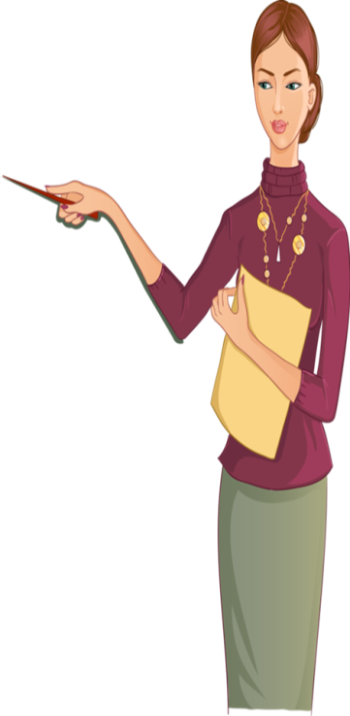
Қызығушылықты ояту
Түбір сөз деген не?
· Қосымша деген не, түрін ата?
· Жұрнақ, жалғау деген не?
· Туынды сөз деген не?
· Туынды сөз қалай жасалады?
https://www.youtube.com/watch?v=9Td2gFIYd3M&t=153s

Slide 5


Есіңде сақта!
Демек, балалар, түбір сөзге жұрнақ жалғау арқылы жасалған сөзді туынды сөз дейді: татулық, достық, жазушы.

Slide 6
Оқулықпен жұмыс 15-жаттығу. Мәтінді тыңда.
Атасы Бекжанның білуге деген құштарлығына ерекше ден қояды*. Ылғи жөн сілтеп отырады да, жиі пысықтайды
-Бекжан, сен кімнің баласысың?
– Атамның баласымын.
– Өзің кімсің?
– Қазақпын.
– Қайда тудың?
– Алматы қаласында.
– Сен қай тілде сөйлейсің?
– Қазақ тілінде сөйлеймін.
– Отаныңды білесің бе?
– Білемін, менің Отаным – Қазақстан!
– Ержеткенде Отаныңа қызмет етесің бе?
– Барлық күш-жігерімді Отаныма арнаймын!..
Қ. Игілік
• Мәтін арқылы Бекжанның өмірбаянын біле алдың ба?
• Бекжанның өмірбаянын білу үшін сендер қандай сұрақ қояр едіңдер?
Өз өмірбаяныңды жаз.

Slide 7
Өмірбаян дегеніміз – адамдардың өмірі туралы әңгіме. Өмірбаян адамның туған жылы, айы, күнінен басталады. Одан кейін тұрған мекенжайы, отбасында қанша адам тұратыны туралы баяндалады.
Өмірбаян құрылымын талдауда төмендегі қадамдар ескеріледі:
1) Өмірбаянның жеке адамның атынан жазылатыны;
2) Қай жақтан берілетіні;
3) Хронологиялық даталардың болуы.

Slide 8
Өзіндік жұмыс
Түбір сөздер | Туынды сөздер
Егін, сүт, қазан, жастық, егінші, есеп, өнер, ойыншық, аспаз
Түбір сөздер | Туынды сөздер
Егін, сүт, қазан, есеп, өнер. | Жастық, егінші, ойыншық, аспаз.

Slide 9
Тест тапсырмасын орындау
1.Туынды сөздерді көрсет.
а/жазушы, іскер, оқушы ә/қой,ата,тау б/жыр,құлақ,көл
2.Жазушы сөзіндегі –шы қандай қосымша?
а/ Жұрнақ ә/Жалғау б/Түбір
3. «Таға» қандай сөз?
а/ біріккен сөз ә/туынды сөз б/түбір сөз
4.-шы,-ші жұрнақтарымен туынды сөз жасаңдар:
а/жыр,күй ә/тау,сән б/көңіл,тәрбие
5.Түбір сөздерді табыңдар:
а/жұмыс, жұмыстар ә) жұмыс,ән б/жұмыс,жұмысшы
6.( түбір+жұрнақ ) сызбаға сәйкес сөзді тап
а/ жаз ә/өнерпаз б/балаға
7. (түбір+жұрнақ+қосымша ) сызбаға сәйкес сөзді тап
а/ оқушылар, ә/аспаз б/қала
Жауабы: 1/а , 2/а, 3/б, 4/а, 5/ә , 6/ә, 7/а

Slide 10

Кері байланыс

Slide 11


